Slide 1
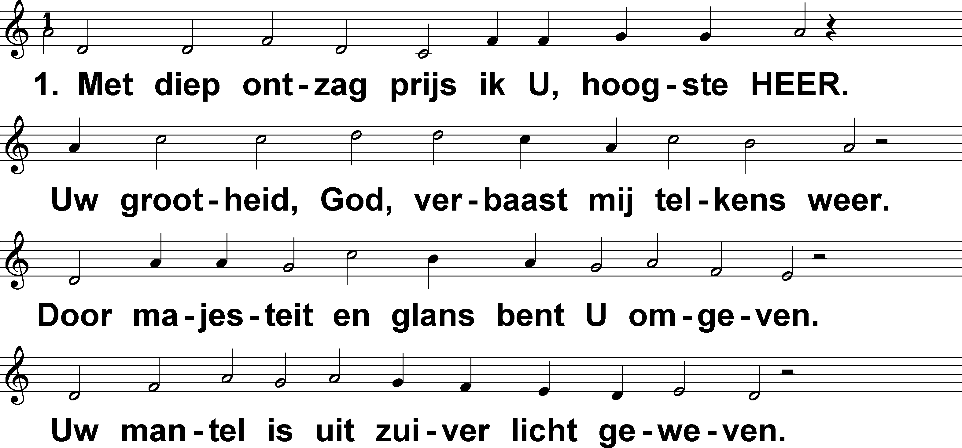
Psalm 104 (DNP) t. T. Lindeboom; m. Straatsburg 1542 / Lyon 1547

Slide 2
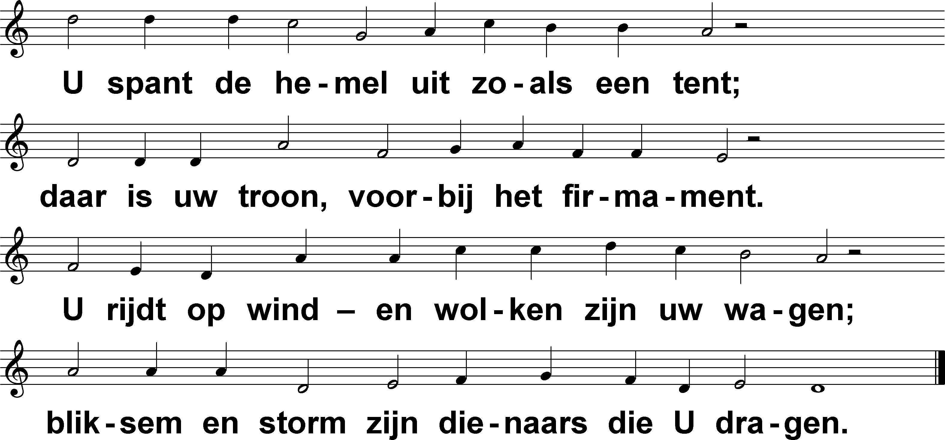
Psalm 104 (DNP) t. T. Lindeboom; m. Straatsburg 1542 / Lyon 1547

Slide 3
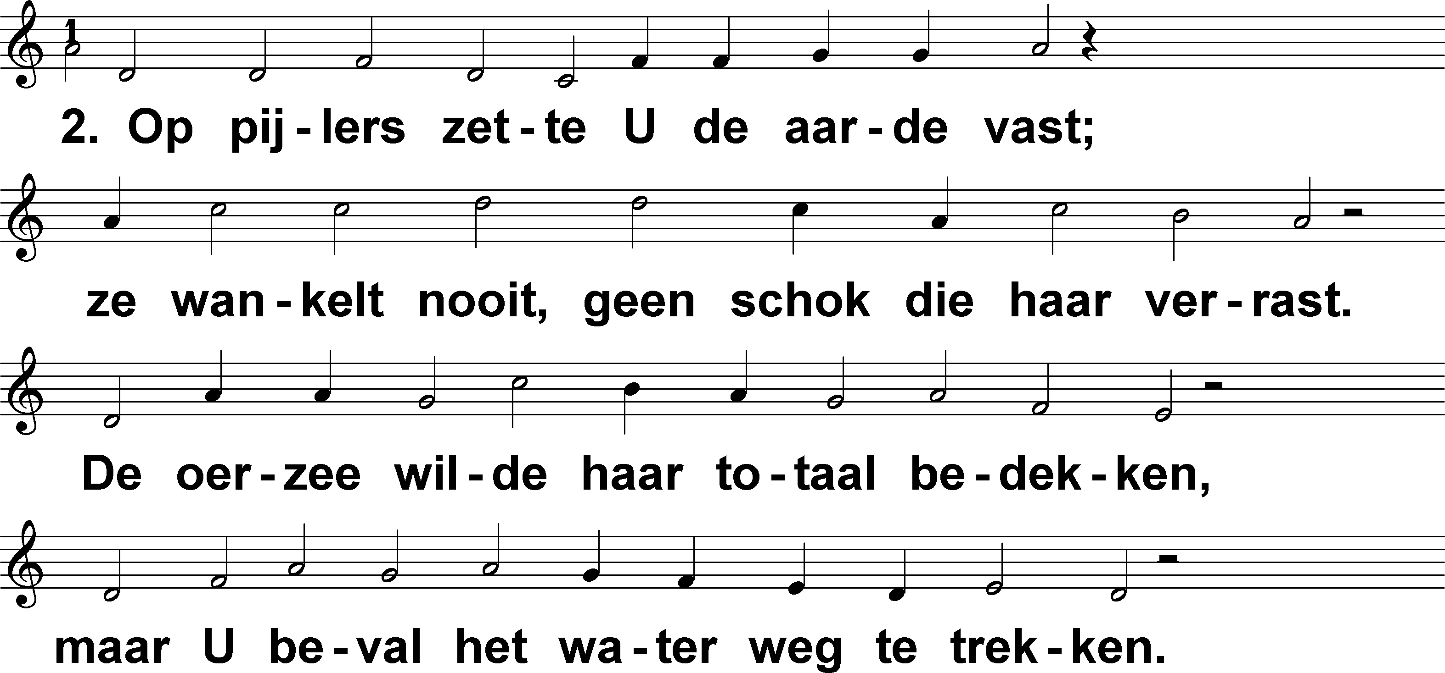
Psalm 104 (DNP) t. T. Lindeboom; m. Straatsburg 1542 / Lyon 1547

Slide 4
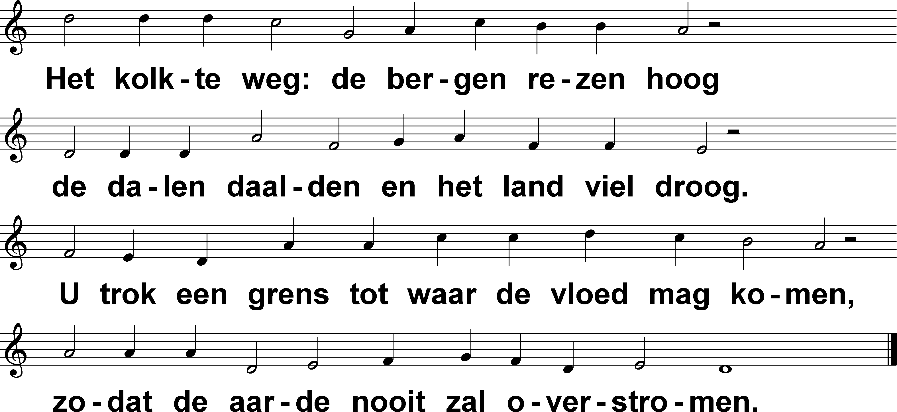
Psalm 104 (DNP) t. T. Lindeboom; m. Straatsburg 1542 / Lyon 1547

Slide 5
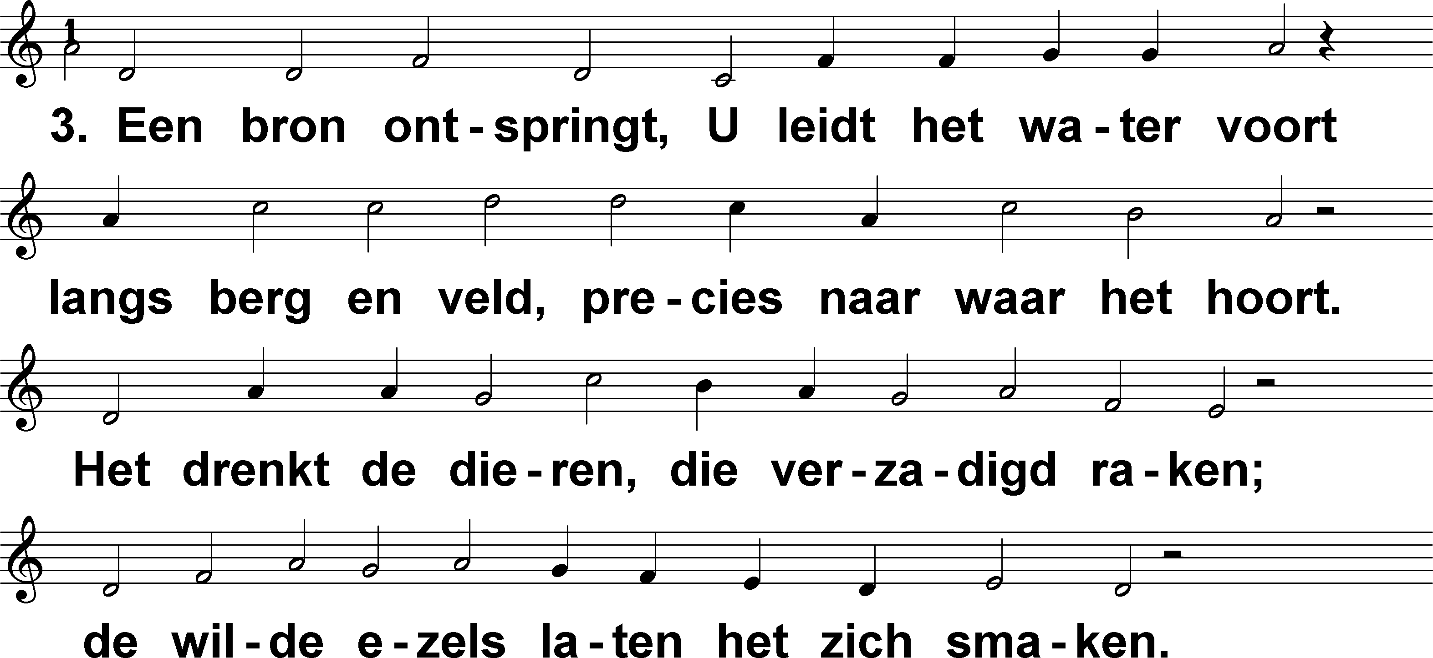
Psalm 104 (DNP) t. T. Lindeboom; m. Straatsburg 1542 / Lyon 1547

Slide 6
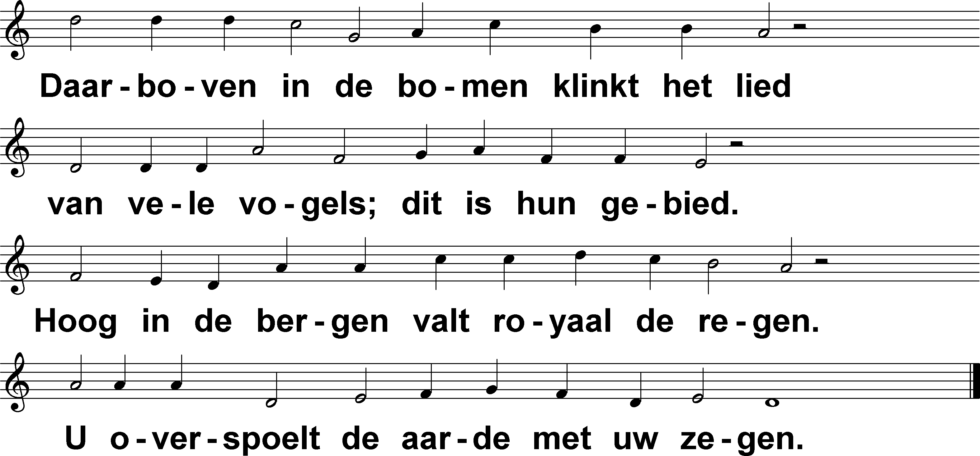
Psalm 104 (DNP) t. T. Lindeboom; m. Straatsburg 1542 / Lyon 1547

Slide 7
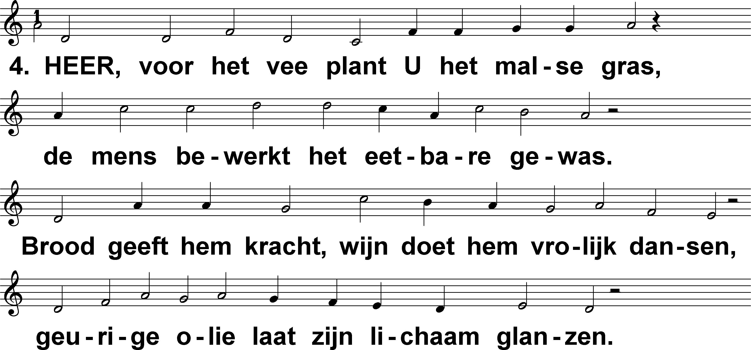
Psalm 104 (DNP) t. T. Lindeboom; m. Straatsburg 1542 / Lyon 1547

Slide 8
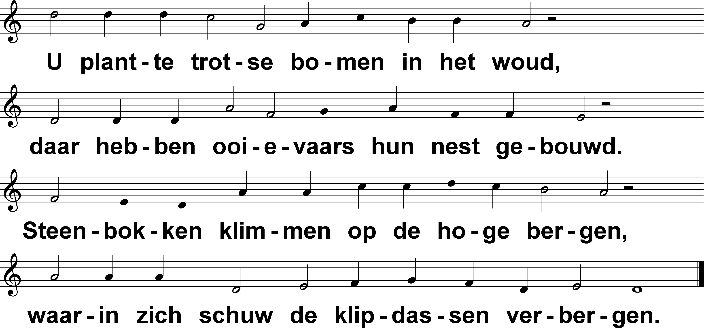
Psalm 104 (DNP) t. T. Lindeboom; m. Straatsburg 1542 / Lyon 1547

Slide 9
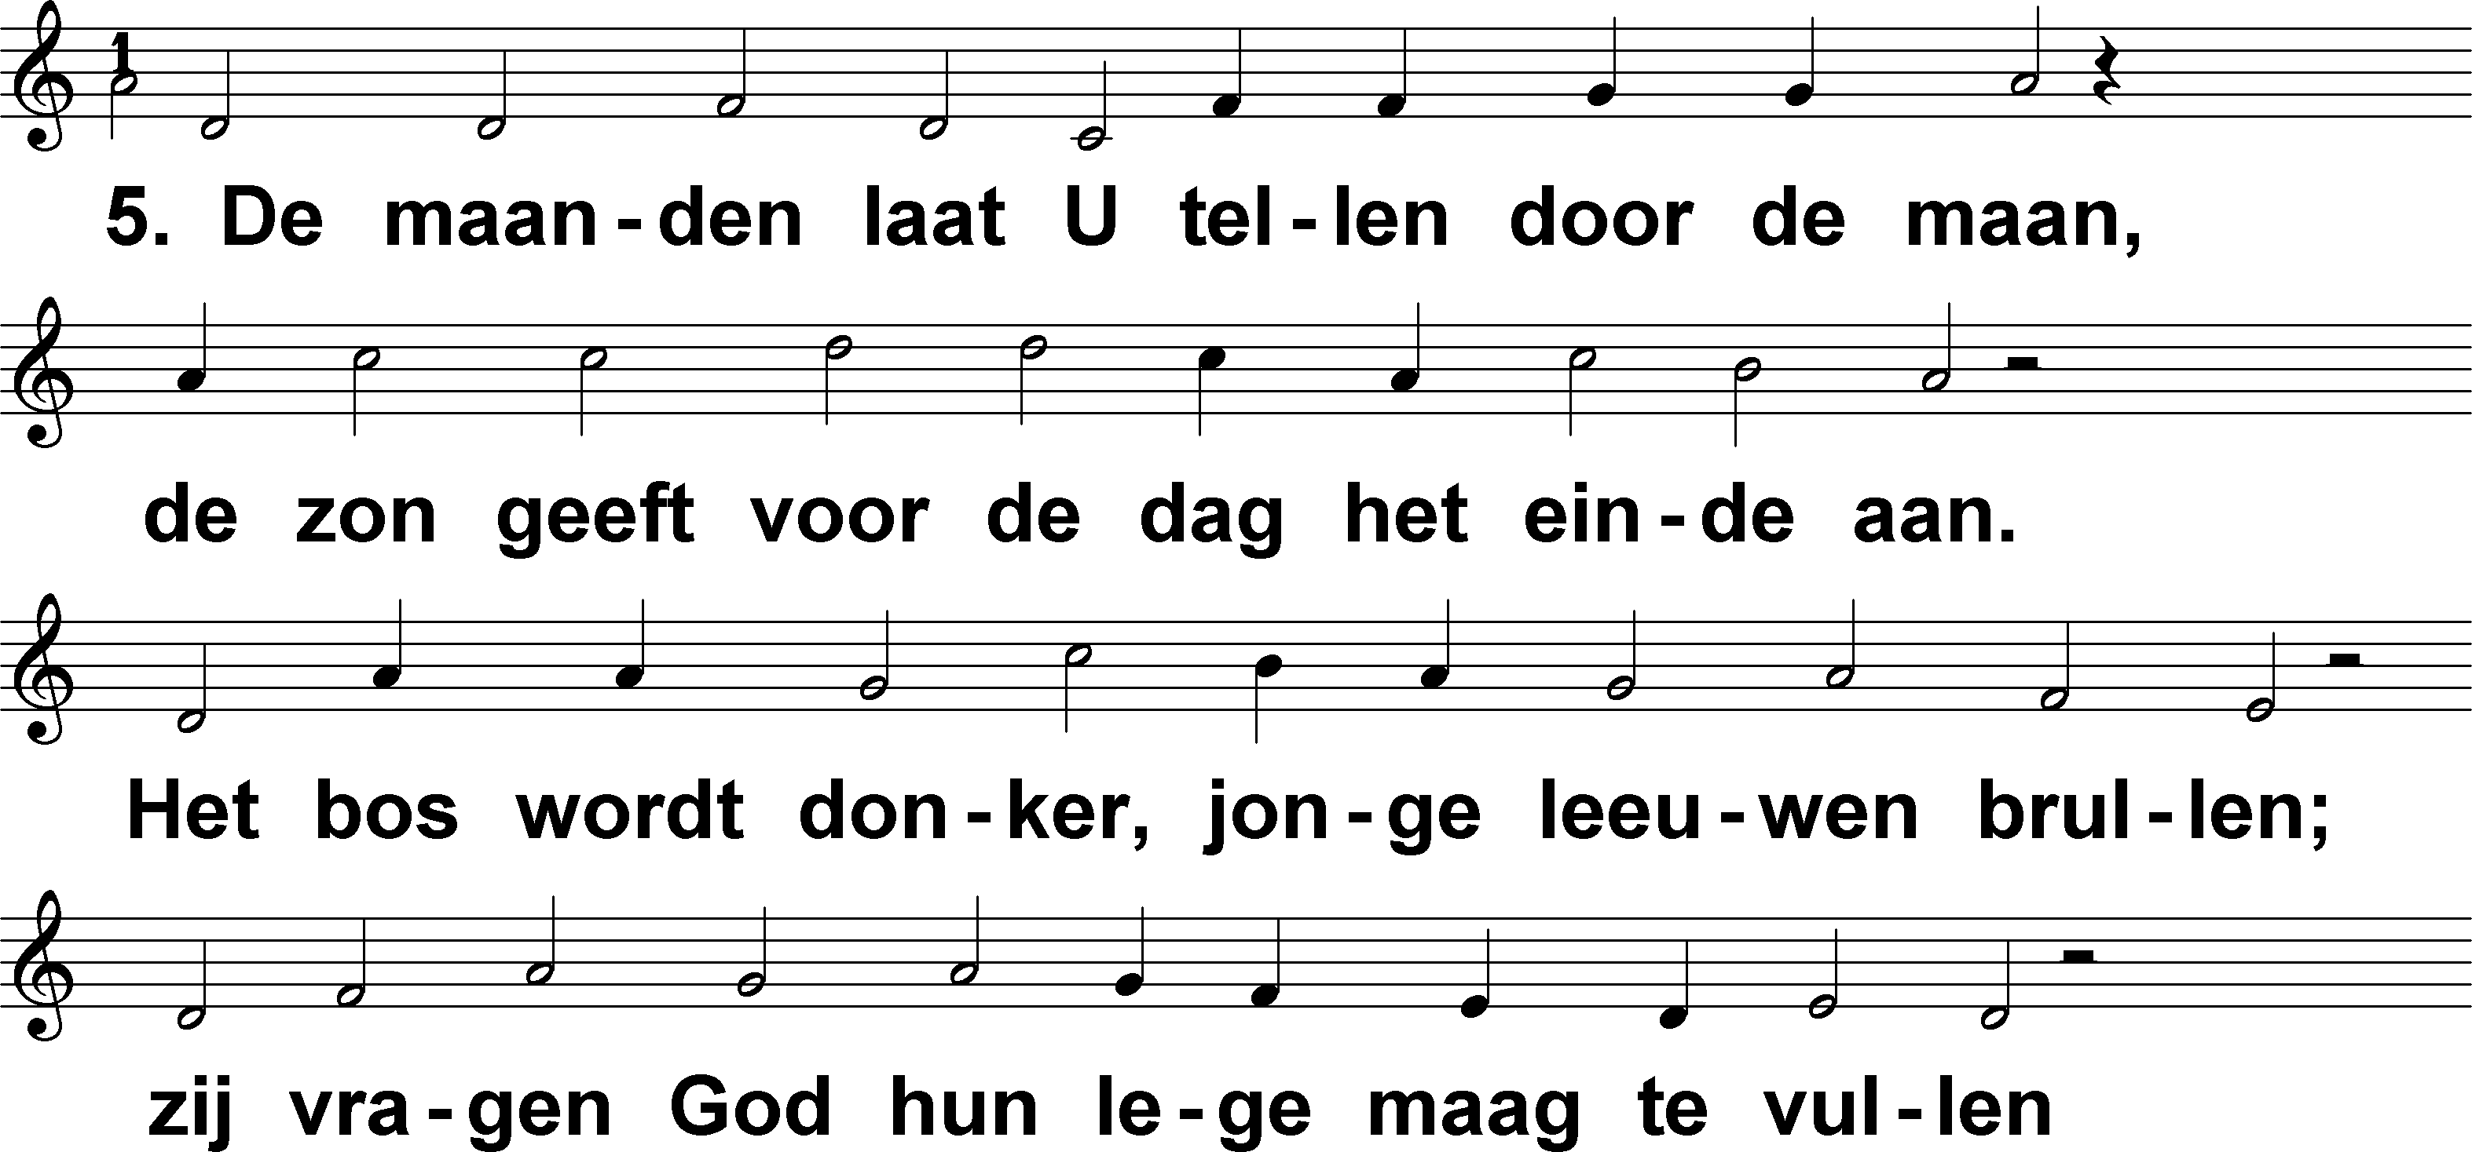
Psalm 104 (DNP) t. T. Lindeboom; m. Straatsburg 1542 / Lyon 1547

Slide 10
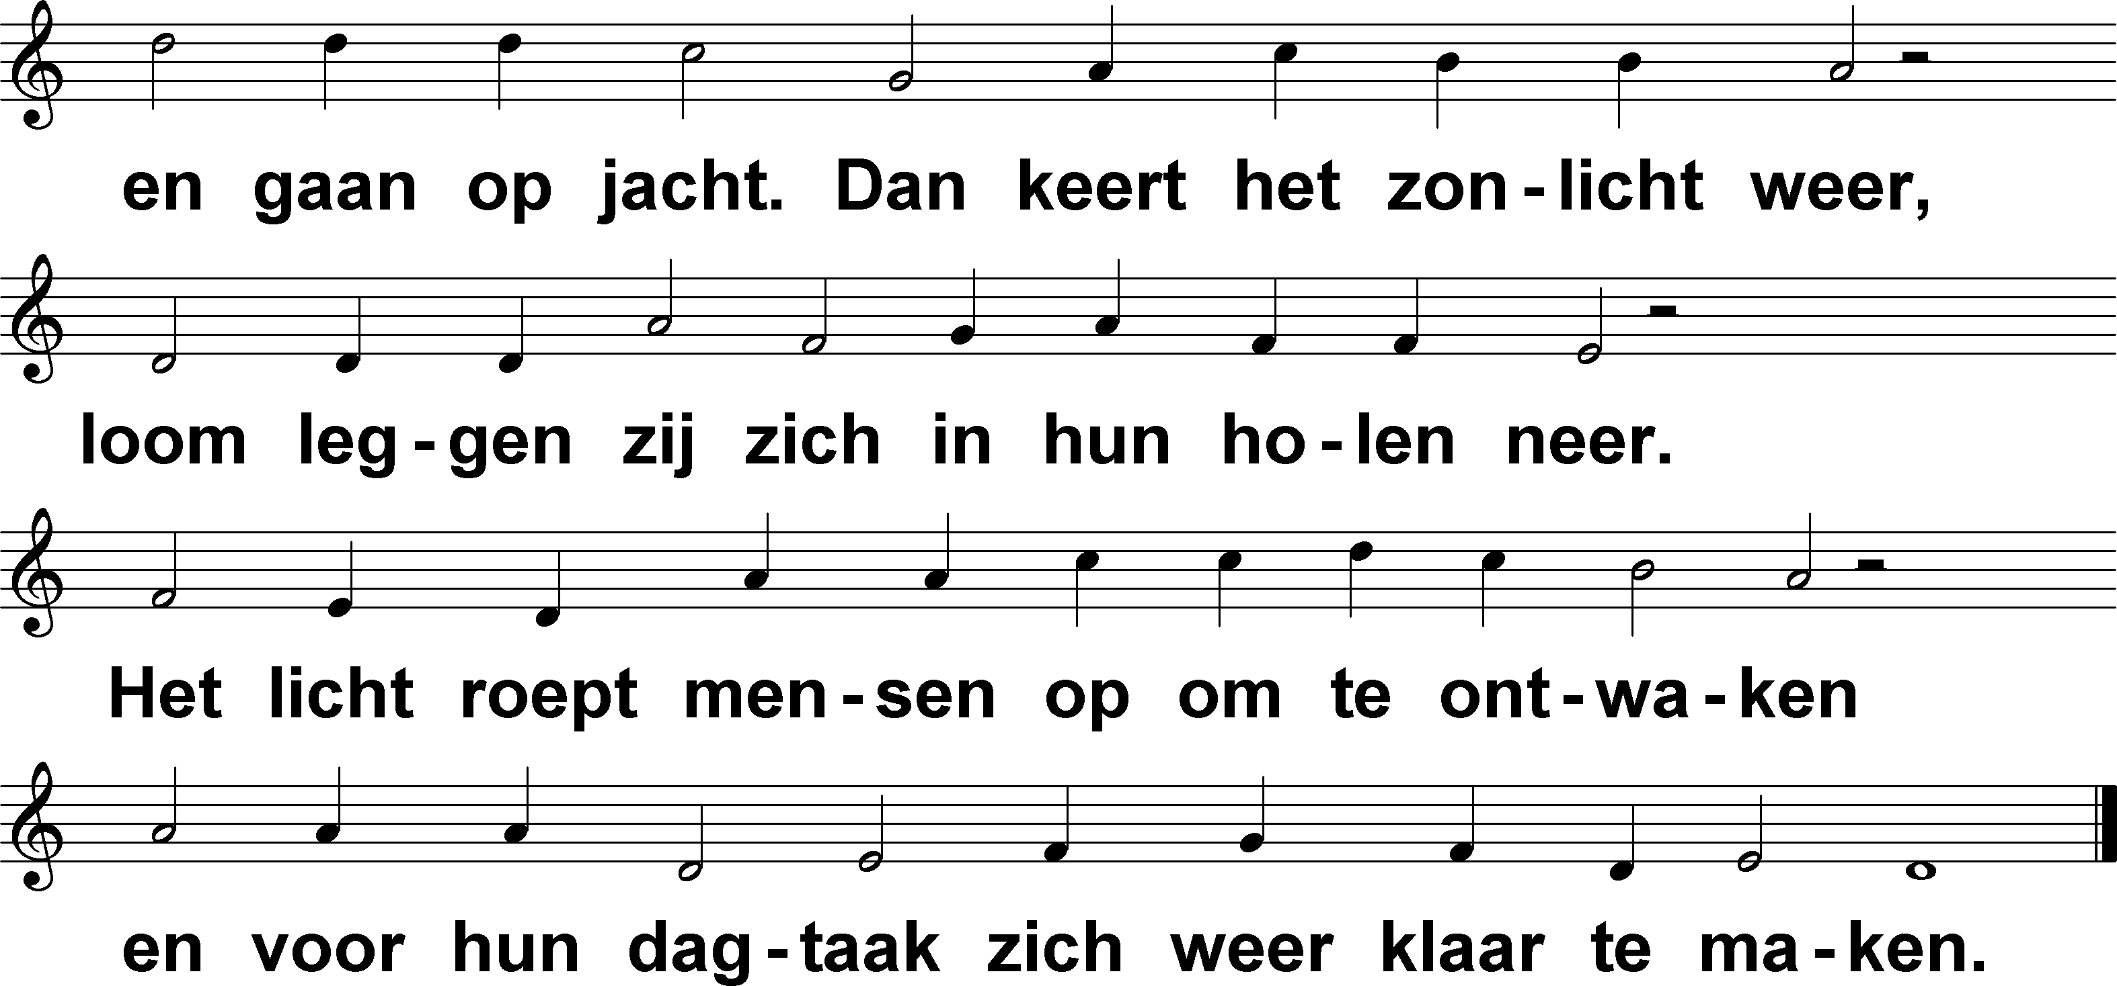
Psalm 104 (DNP) t. T. Lindeboom; m. Straatsburg 1542 / Lyon 1547

Slide 11
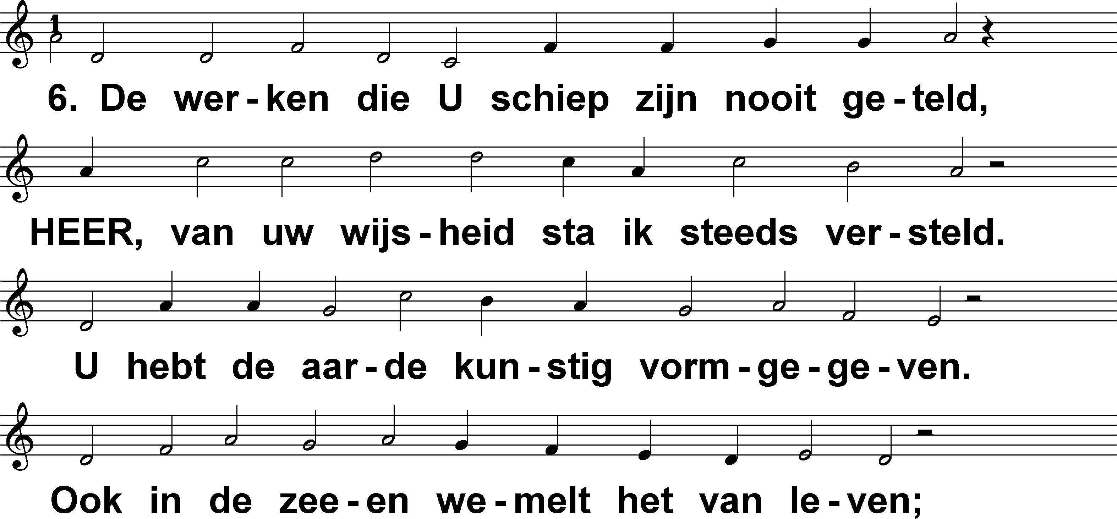
Psalm 104 (DNP) t. T. Lindeboom; m. Straatsburg 1542 / Lyon 1547

Slide 12
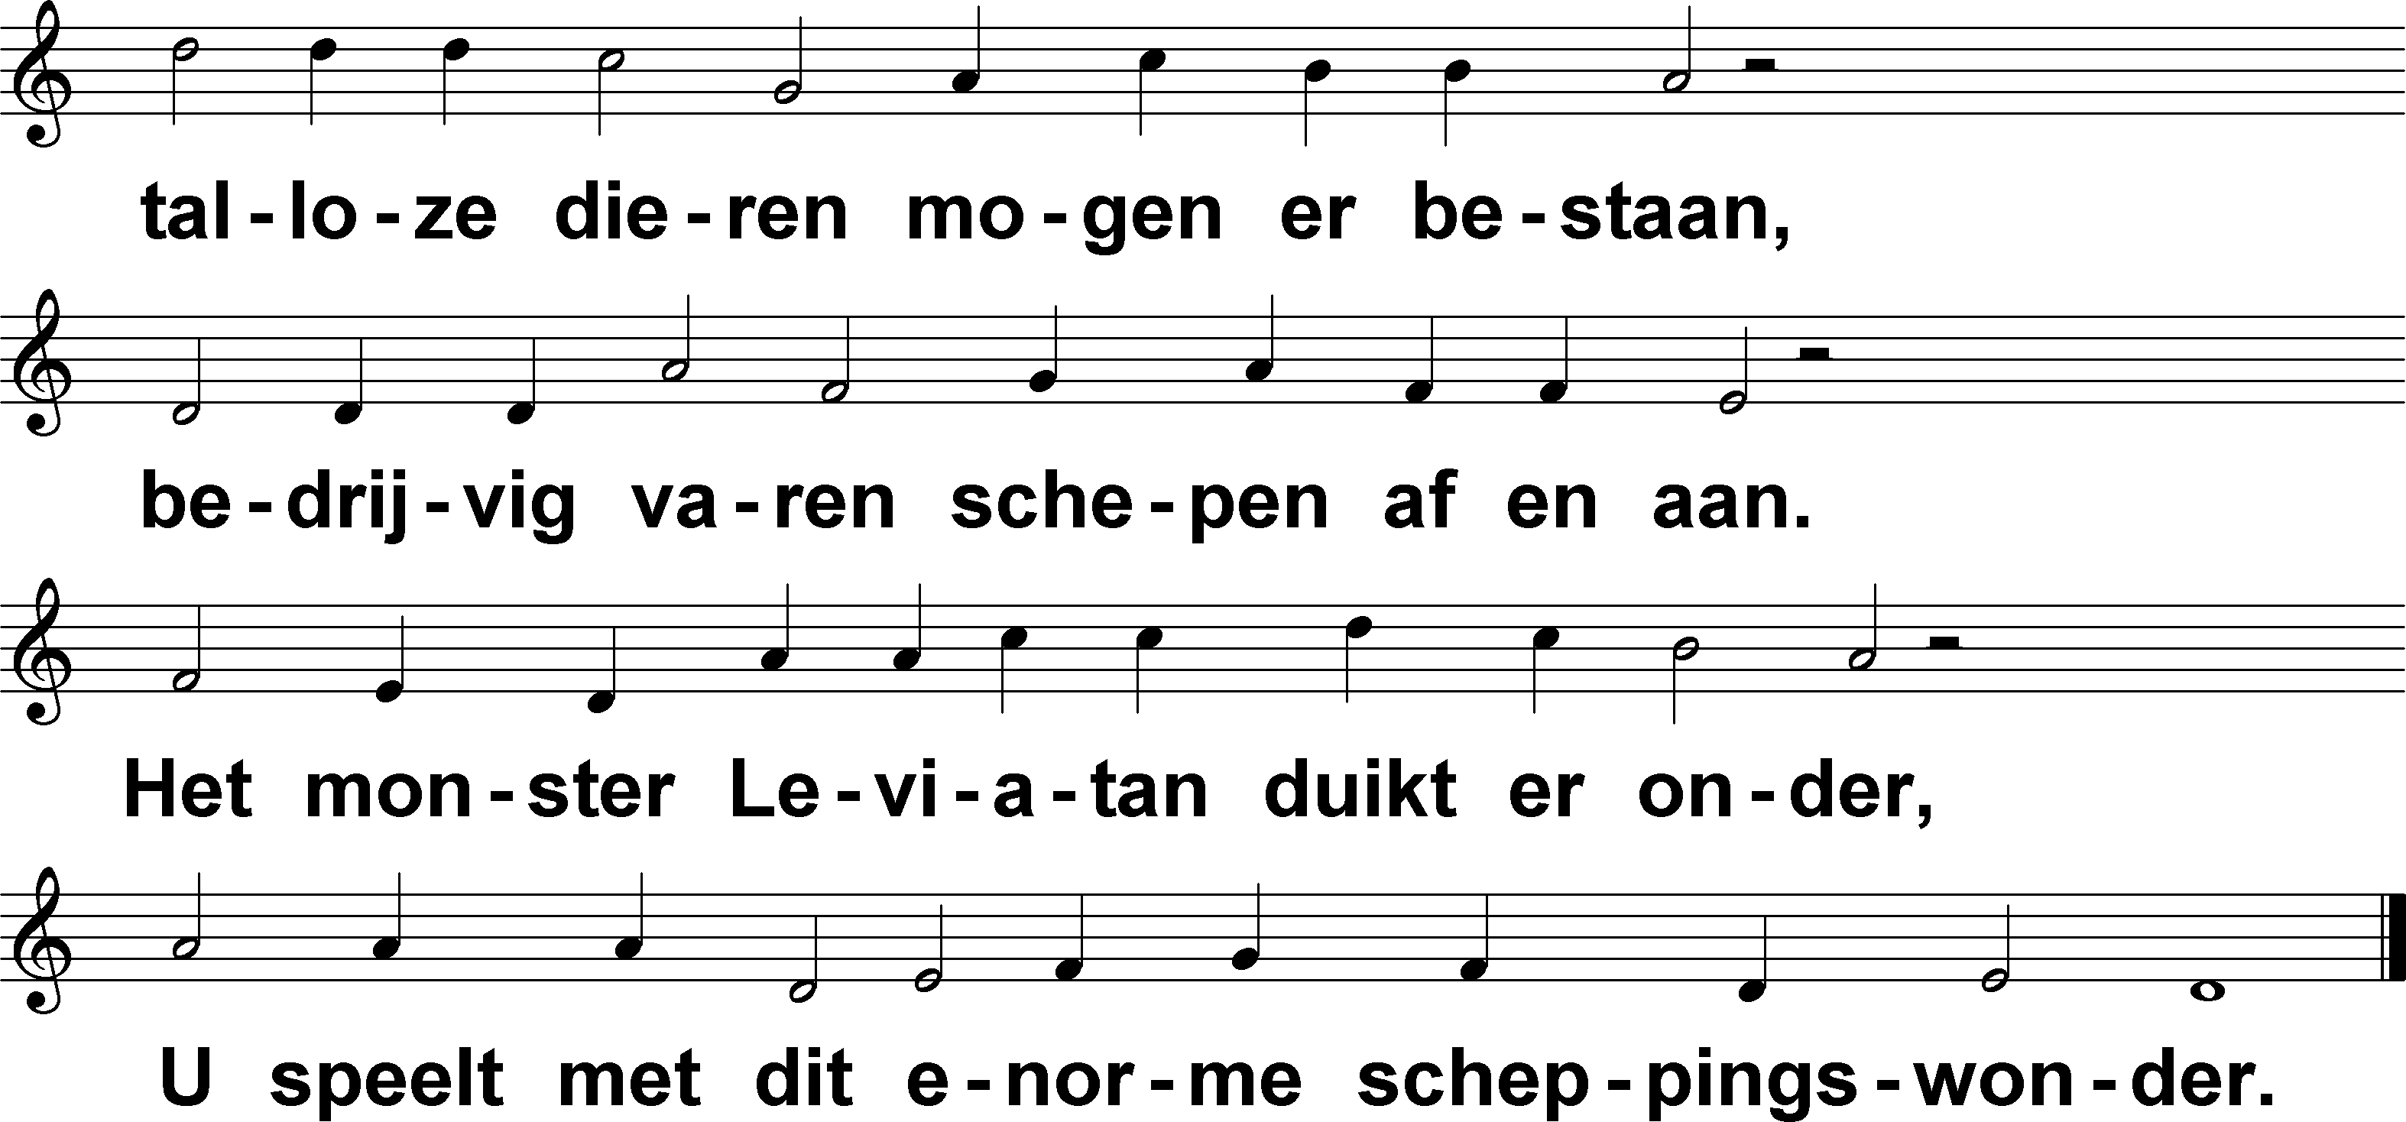
Psalm 104 (DNP) t. T. Lindeboom; m. Straatsburg 1542 / Lyon 1547

Slide 13
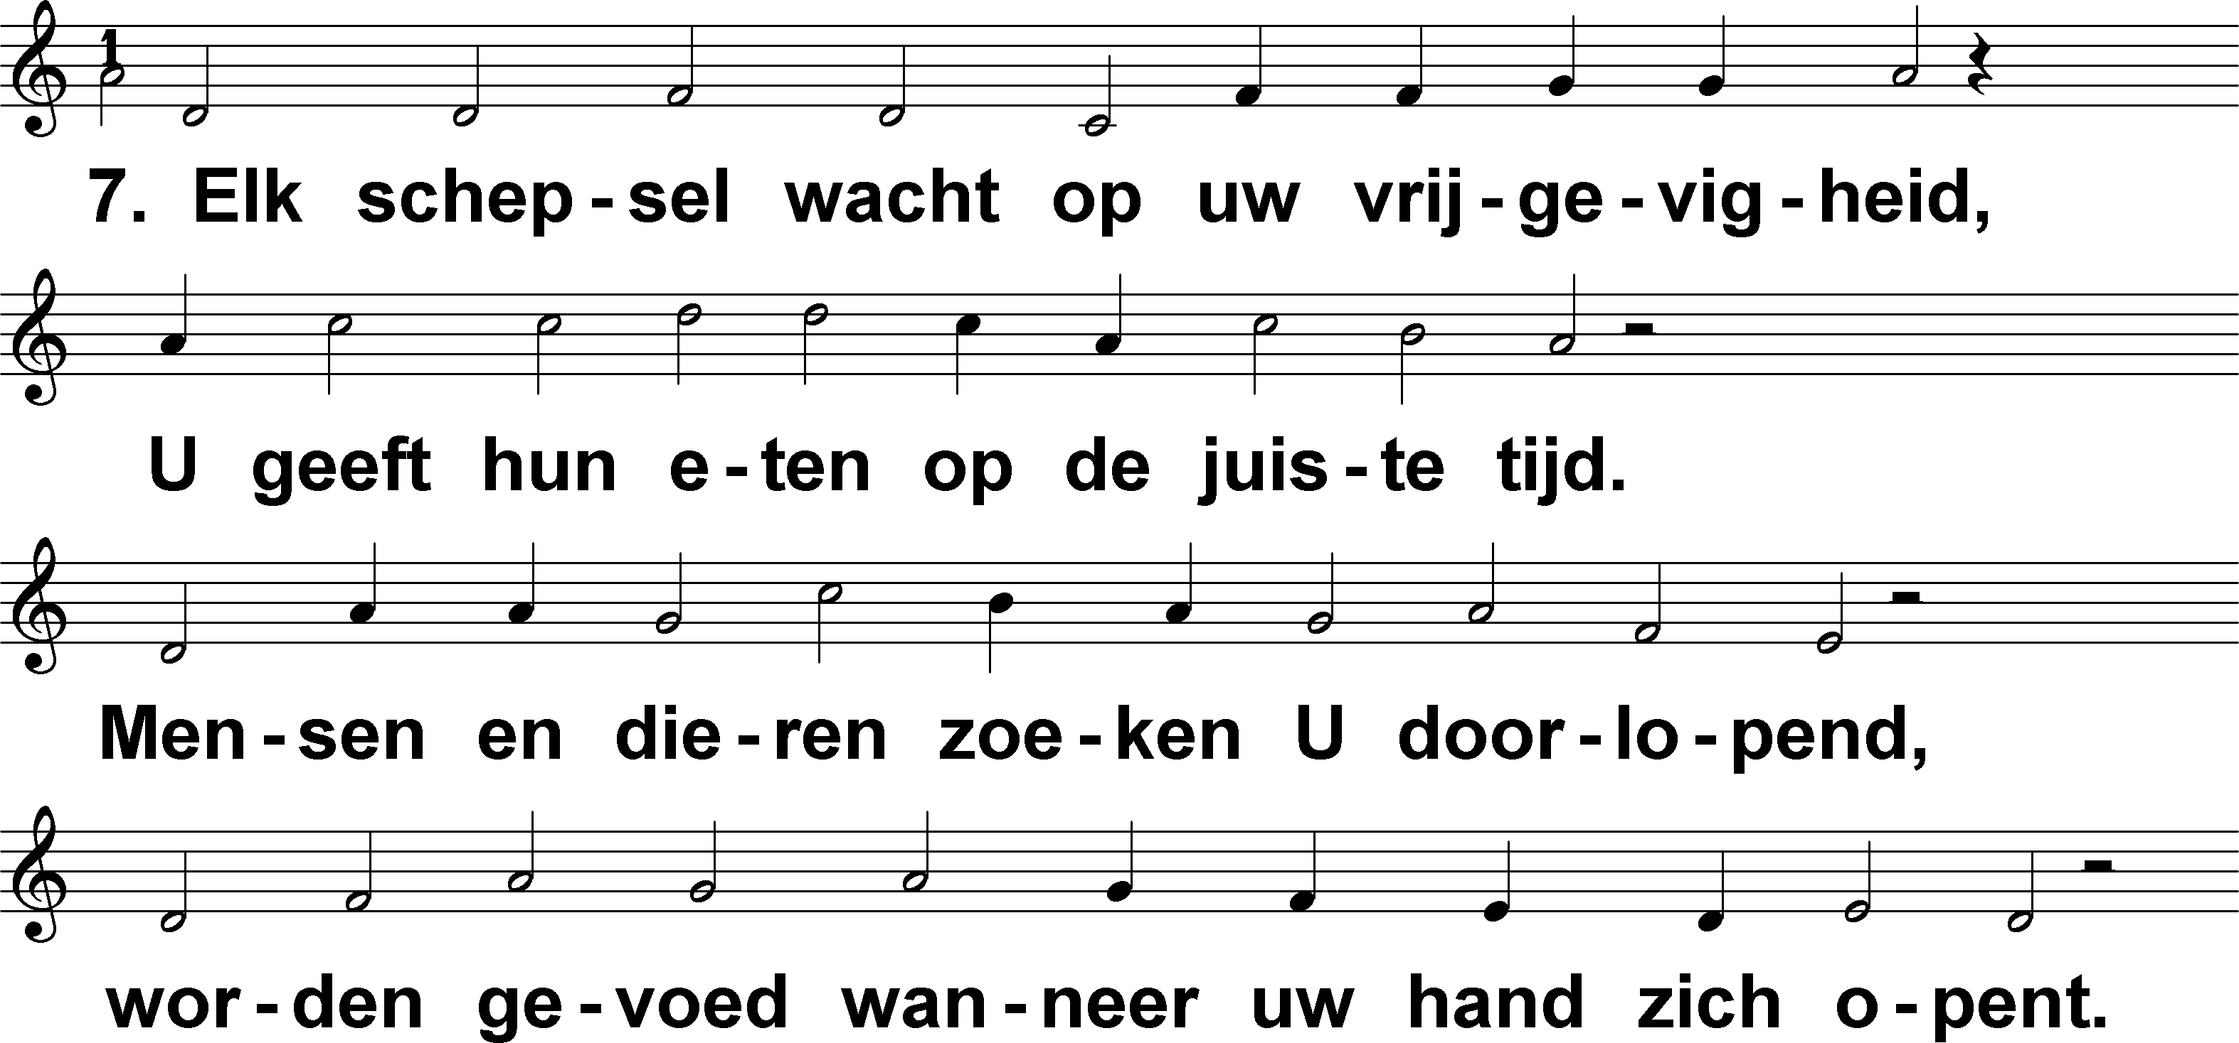
Psalm 104 (DNP) t. T. Lindeboom; m. Straatsburg 1542 / Lyon 1547

Slide 14
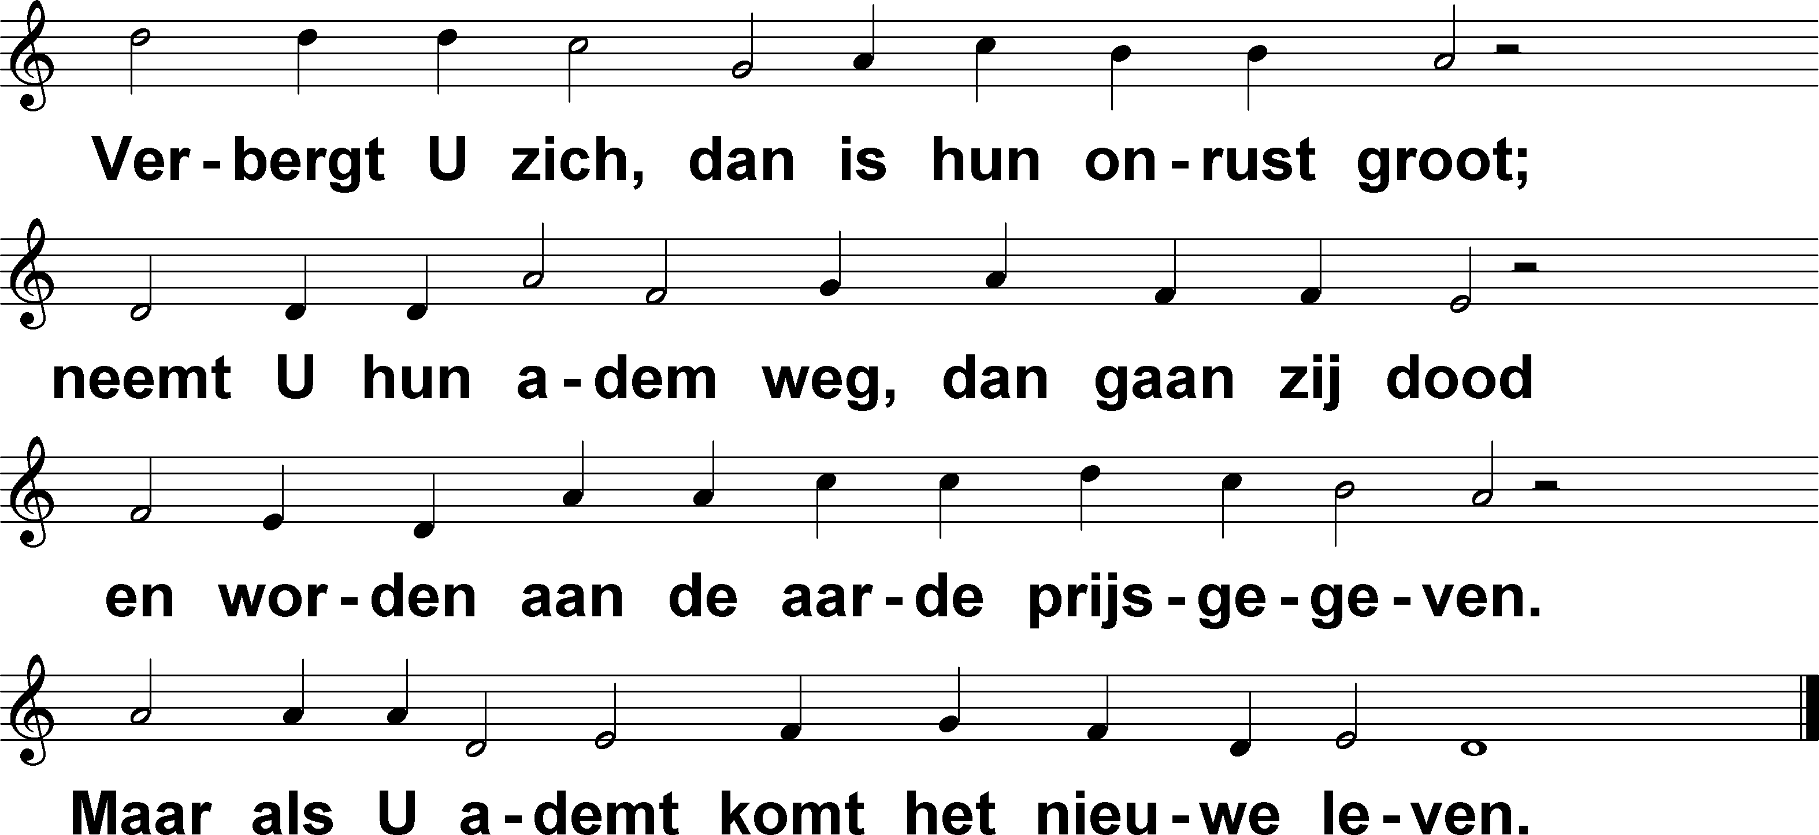
Psalm 104 (DNP) t. T. Lindeboom; m. Straatsburg 1542 / Lyon 1547

Slide 15
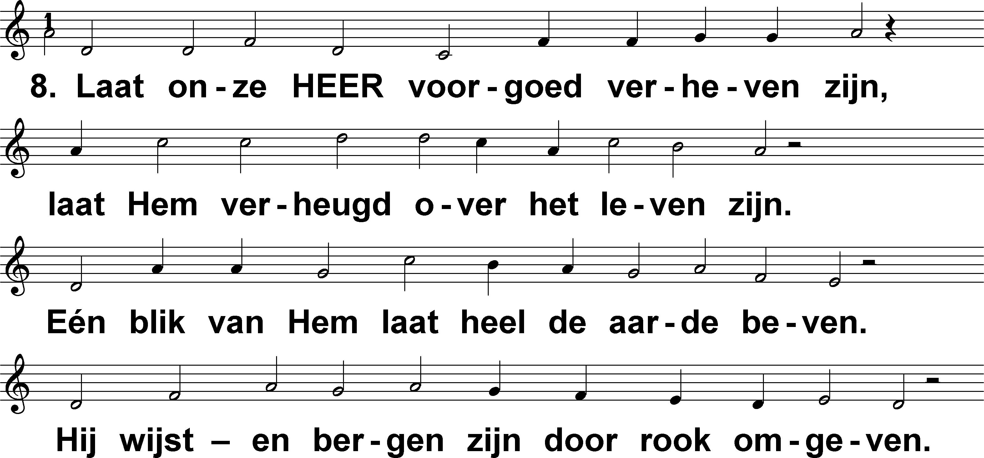
Psalm 104 (DNP) t. T. Lindeboom; m. Straatsburg 1542 / Lyon 1547

Slide 16
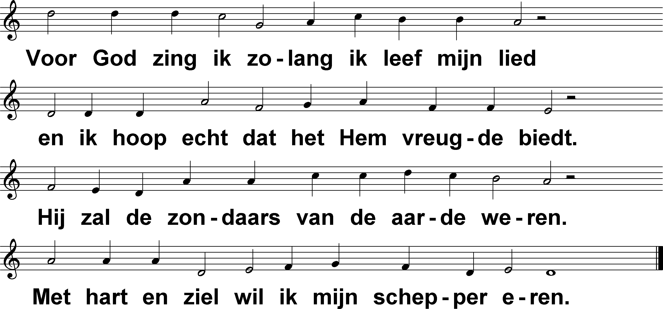
Psalm 104 (DNP) t. T. Lindeboom; m. Straatsburg 1542 / Lyon 1547

